Slide 1
Klasifikacija teksta koristeći string jezgre
POBOLJŠANJE REZULTATA
Klara Iličić
Maja Jurić
Marin Avirović

Slide 2
O ORIGINALNOM RADU
Klasifikacija Reuters novinskih članaka
Klase ovisne o temi
4 klase: earn, acquisition, crude, corn
Koristi se SVM sa string jezgrama
Korištene jezgre: SSK, NGK, WK

Slide 3
PRIPREMA PODATAKA
Pretvaranje svih velikih slova u mala
Uklanjanje interpunkcijskih znakova
Uklanjanje stopwords
Odabir članaka s potrebnim temama
Podjela članaka u skupove za treniranje i ispitivanje
TEMA | BR. U TRAIN SETU | BR. U TEST SETU
earn | 152 | 40
acq | 114 | 25
crude | 76 | 15
corn | 38 | 10

Slide 4
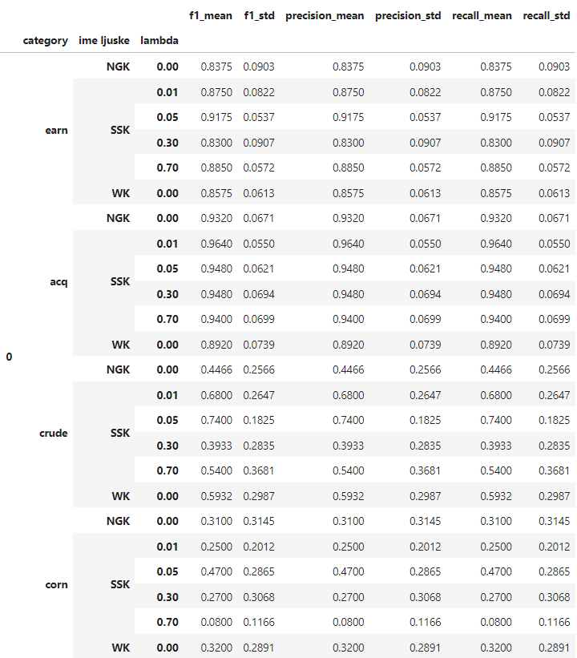
REPLIKACIJA REZULTATA
Nisu identični kao u originalnom radu
Vrlo su slični rezultatima iz originalnog rada

Slide 5
POKUŠAJI POBOLJŠANJA REZULTATA:
Zadržavanje samo korijena riječi
Odabir optimalnih parametara
Regularizacija

Slide 6
1) ZADRŽAVANJE SAMO KORIJENA RIJEČI
Micanje prefiksa i sufiksa riječi
npr. playing, plays, played -> play
Povećavanje sličnosti između članaka

Slide 7
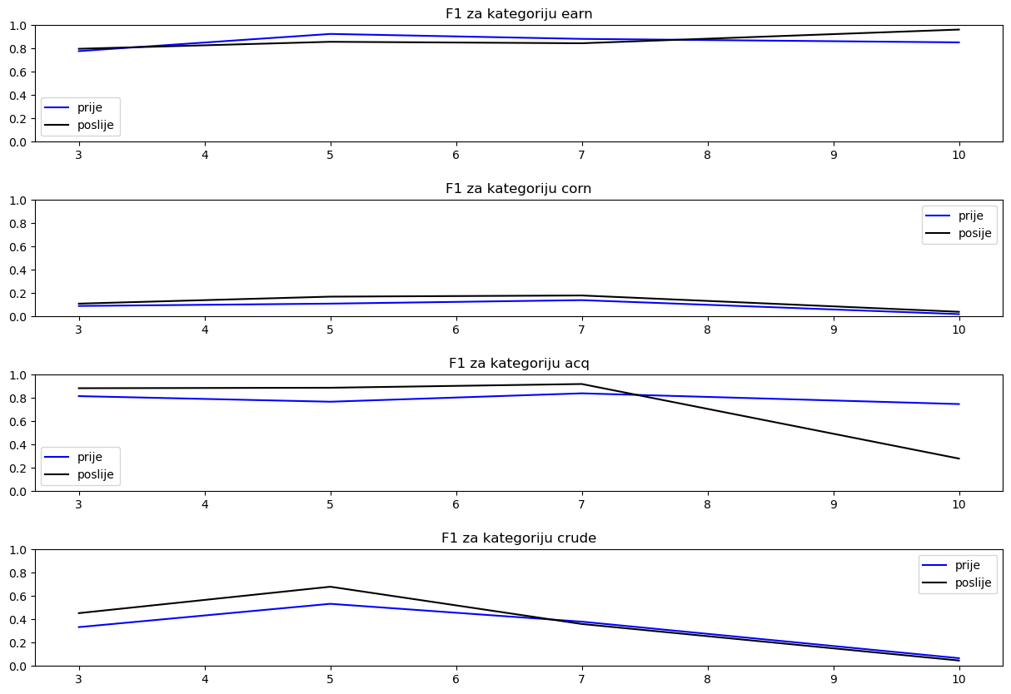
1) ZADRŽAVANJE SAMO KORIJENA RIJEČI
Gledamo rezultate za različite vrijednosti k
Došlo do malih poboljšanja u rezultatima

Slide 8
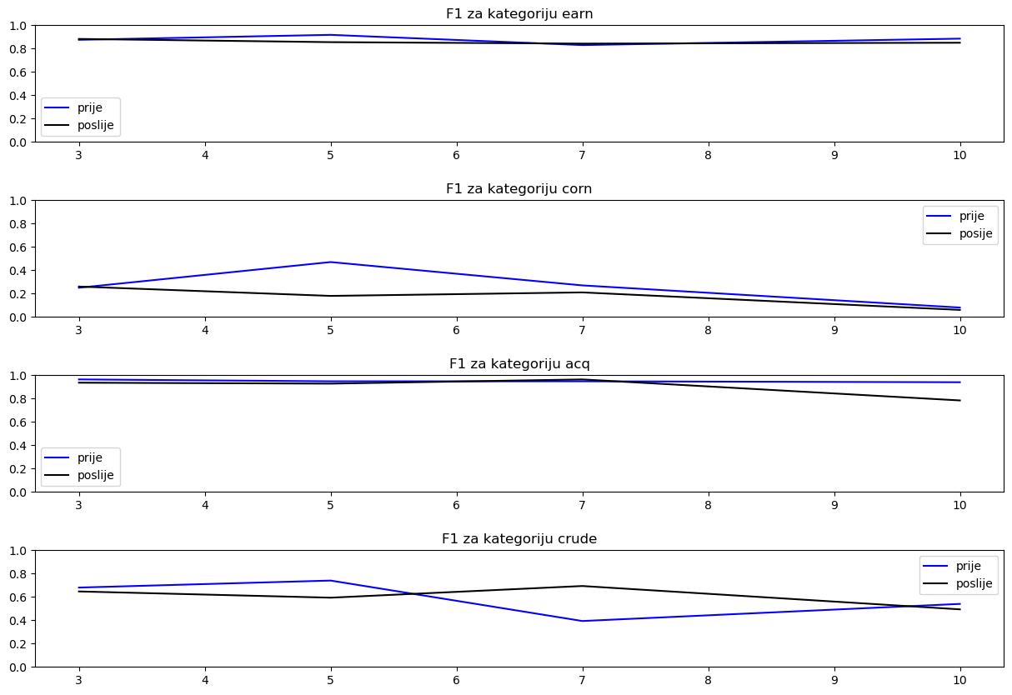
1) ZADRŽAVANJE SAMO KORIJENA RIJEČI
Gledamo rezultate za različite vrijednosti lambda
Nije postignuto veliko poboljšanje u rezultatima

Slide 9
2) ODABIR OPTIMALNIH PARAMETARA
Pronalazak optimalnih parametara k i lambda
Optimalni = oni za koje je F1 najveći
Grid search
Ovo radimo za svaku kategoriju i za svaku jezgru

Slide 10
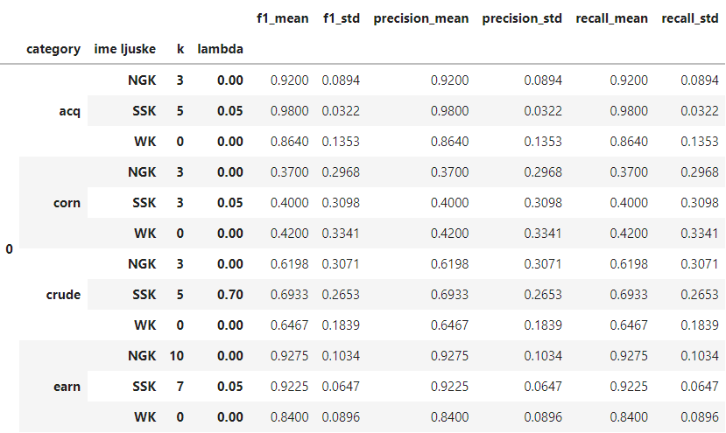
2) ODABIR OPTIMALNIH PARAMETARA
Rezultati prikazani u tablici
Optimalni k i lambda za svaku kombinaciju teme i korištene jezgre

Slide 11
3) REGULARIZACIJA
Odabir hiperparametra C
Testiramo za vrijednosti 0.01, 1 i 1000
Manji C znači da je regularizacija jača

Slide 12
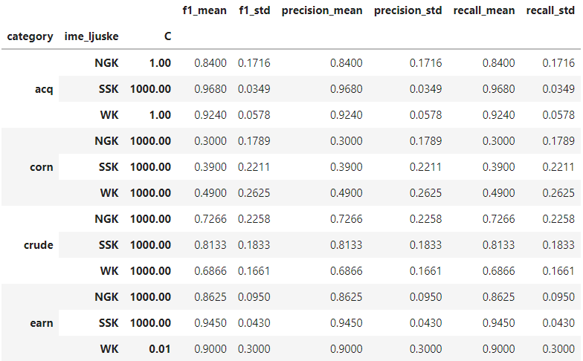
3) REGULARIZACIJA
Najveći F1 za sve kombinacije kategorije i korištene jezgre
Prevladava C = 1000
Bolji su složeniji modeli

Slide 13
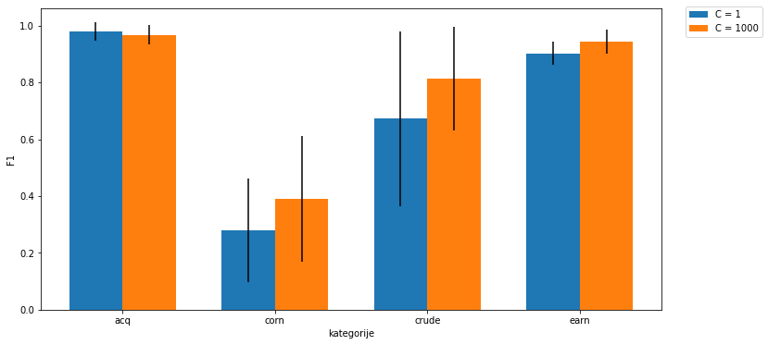
3) REGULARIZACIJA
Usporedba starih i novih rezultata
Rezultati bolji za veći C

Slide 14
JOŠ NEKA MOGUĆA POBOLJŠANJA
Zadržavanje samo najučestalijih riječi
Aproksimacija vrijednosti koju vraćaju jezgre

Slide 15
ZAKLJUČAK
Zadržavanje samo korijena riječi
Došlo do malih poboljšanja u rezultatima
Odabir optimalnih parametara
Pronađene optimalne kombinacije k i lambda
Pronađene za sve kombinacije kategorija i jezgra
Regularizacija
Bolji rezultati za veće vrijednosti hiperparametra C

